Slide 1
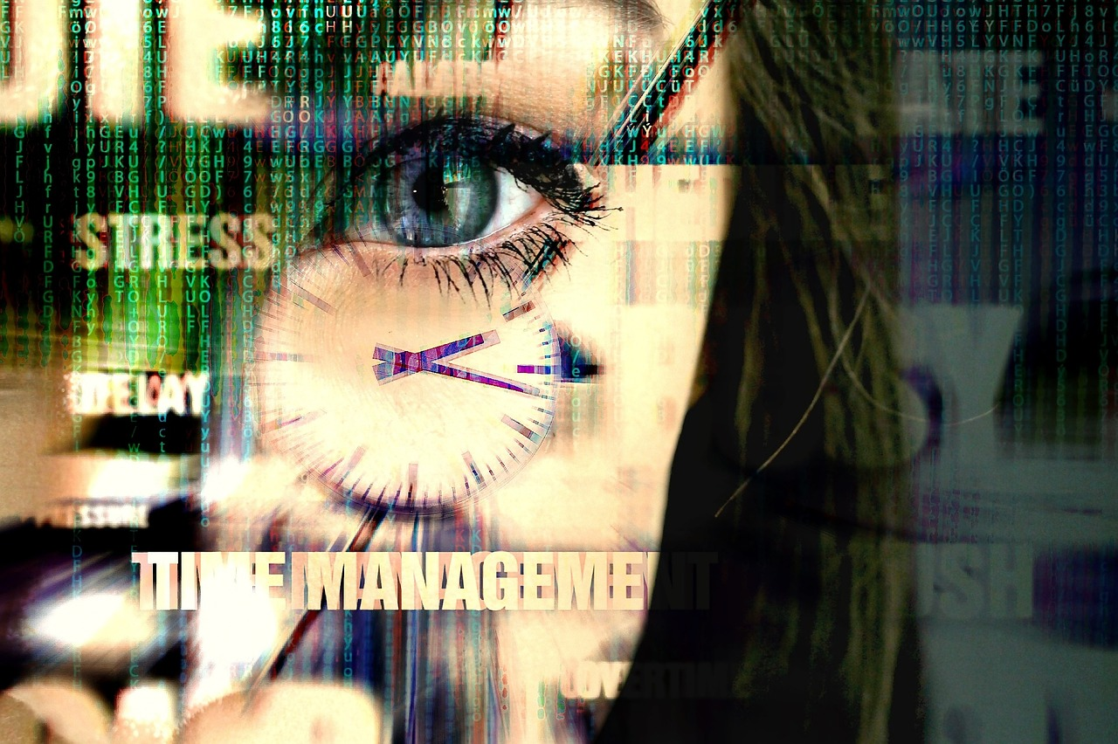
Translated from English to Danish - www.onlinedoctranslator.com
Træningskursus: Overlev digitalt
Modul 5 - Sådan bekæmpes digital overbelastning som forælder
www.survivingdigital.eu

Slide 2
Introduktion
Hvad er digital overbelastning
Hvilket system kan digital teknologi påvirke?
Hvad sker der, når disse systemer bliver påvirket
Tegn og symptomer på digital overbelastning
Tillæg for skærmtid
10 strategier til at bekæmpe digital overbelastning

Slide 3
Introduktion
Velkommen til Surviving Digital Training-kurset. Inden for dette modul vil du lære om, hvordan du bekæmper nogle af de negative påvirkninger af teknologi på børn, med et specifikt fokus på, hvordan du håndterer digital overbelastning som forælder.
Dette modul vil give forståelse for, hvad digital overbelastning er, og hvordan du som forælder kan være med til at reducere den negative påvirkning af digital teknologi på dine børn.

Slide 4
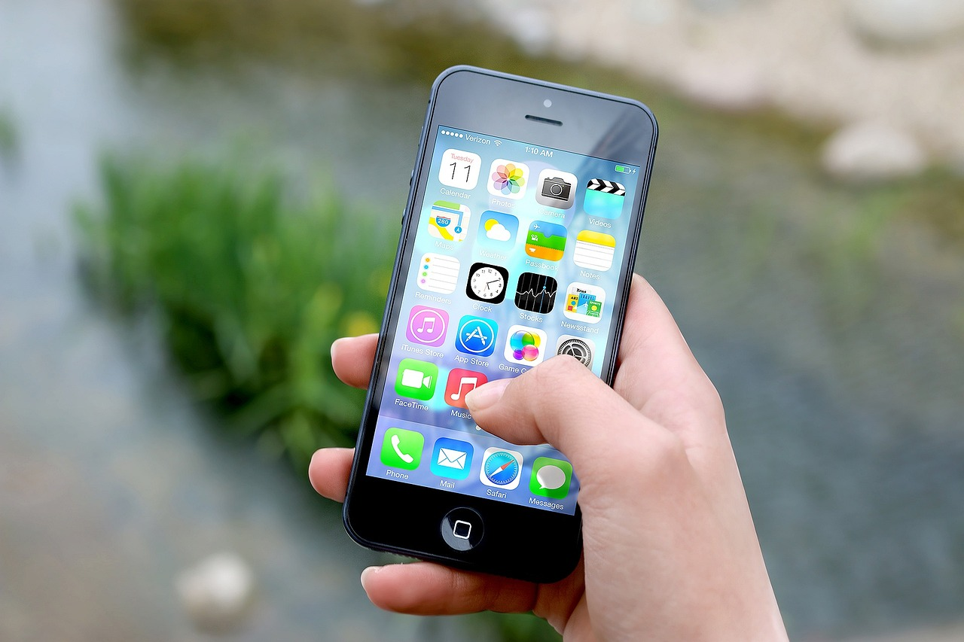
Hvad er digital overbelastning?
Teknologisk eller digital overbelastning kan ses som den stress, der skabes, når du udsættes for flere digitale medier eller teknologi, end vi effektivt kan behandle i en given tidsramme, og de ofte uobserverede påvirkninger af det på os, vores børn og vores familier.
Når vi bruger digital teknologi, kræver det, at vi tager en høj grad af konkurrerende sansestimulering og information til sig, hvilket har både direkte og indirekte konsekvenser for mange af vores interne systemer og processer.

Slide 5
hvilke systemer kan digital teknologi påvirke?
01
Neurologisk system (hjernefunktion)
02
Kognitivt system (tænkning og bearbejdning)
03
Hukommelsessystemer (kort- og langtidslagring)
04
Nervesystem
05
Energisystem

Slide 6
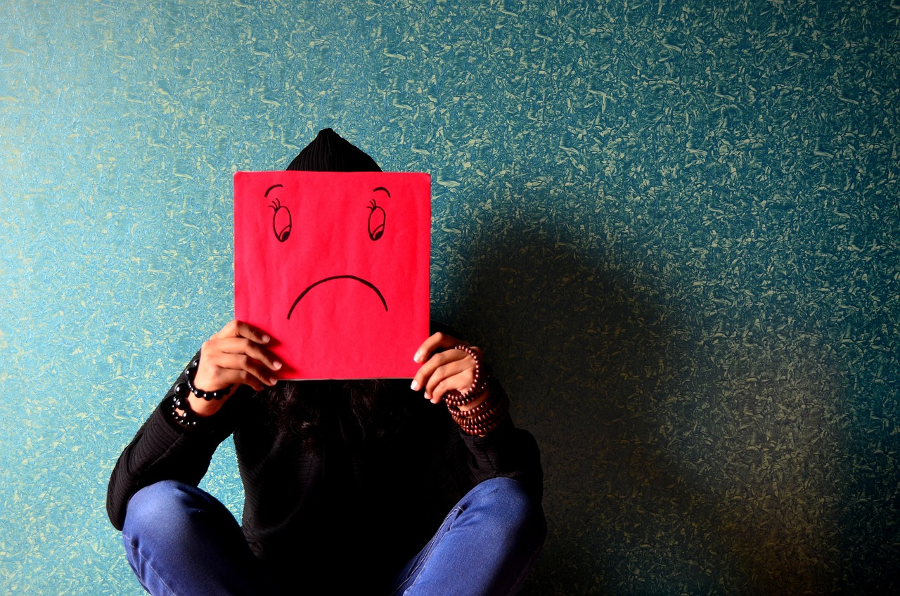
Hvad sker der, når disse systemer påvirkes?
Påvirkningen af ​​disse systemer kan igen påvirke flere processer i vores kroppe. De processer, der kan blive påvirket, er:
Følelsesmæssige processer
Adfærdsmæssige processer
Relationelle processer
Det er også vigtigt at bemærke, at påvirkningen kan variere på mange faktorer, såsom individet, mængden af ​​eksponering for digital teknologi og andre neurologiske faktorer.

Slide 7
Tegn og symptomer på digital overbelastning
Der er flere symptomer og tegn, der tyder på, at nogen er digitalt overbelastet. Disse kan omfatte:
Sløvhed / Træthed / Mangel på energi / Følelse af svimmelhed
Glemsomhed/besvær med at konvertere information til langtidshukommelse
Føler sig overvældet/stresset
Følelsesmæssig følsomhed eller reaktivitet
Lav frustrationstolerance
Utålmodighed
Reaktiv adfærd
Manglende evne til at koncentrere sig / fokusere / let distraheret
Besættelse af teknologi / Lille interesse for noget, der ikke er relateret til teknologi
Følelser af adskillelse fra vigtige mennesker

Slide 8
Tillæg for skærmtid
Ifølge Irish Health Services Executive og EU's anbefalinger bør skærmtid være begrænset hos børn i alle aldre. Følgende er anbefalinger fra disse to kilder:
For et link til HSE-anbefalinger, klik her For et link til EU-anbefalinger, klik her
Disse anbefalinger er rettet mod at balancere fordelene ved skærmtid med de potentielle sundheds- og udviklingsrisici forbundet med overdreven brug. Retningslinjerne understreger vigtigheden af ​​fysisk aktivitet og begrænsning af stillesiddende adfærd, herunder skærmtid, for at fremme den generelle sundhed og velvære hos børn og unge.

Slide 9
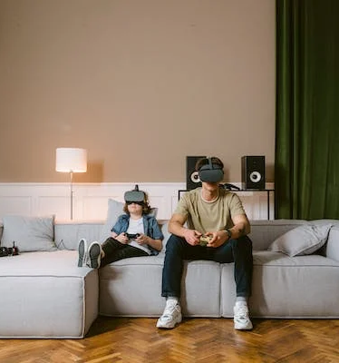
Tillæg for skærmtid
Spædbørn og småbørn (0 til 18 måneder):
Det anbefales at undgå at tillade børn under 18 måneder at bruge tid foran en skærm, bortset fra aktiviteter som at se billeder eller videoopkald.
For børn i alderen 18 til 24 måneder bør skærmtiden minimeres så meget som muligt.
Førskolebørn (2 til 5 år):
Børn mellem 2 og 5 år bør højst bruge 1 time om dagen foran skærme i henhold til HSE-retningslinjerne.
EU-anbefalinger foreslår dog, at førskolebørn skal bruge så lidt som muligt, med maksimalt 30 minutter pr. dag på skærmtid.

Slide 10
Tillæg for skærmtid
Folkeskolebørn (6 år og derover):
Forældre rådes til at sætte grænser for skærmtid for børn i alderen 6 og ældre for at sikre, at det ikke forstyrrer søvn og fysiske aktiviteter.
EU-retningslinjer anbefaler så lidt skærmtid som muligt, med maksimalt 60 minutter om dagen for folkeskolebørn.
Unge:
For teenagere anbefales det at begrænse den rekreative skærmtid til højst 2 timer om dagen. Lavere niveauer af skærmtid er forbundet med yderligere sundhedsmæssige fordele.

Slide 11
10 strategier til at bekæmpe digital overbelastning
Som forælder er det vigtigt at hjælpe dine børn med at navigere i den digitale verden og håndtere digital overbelastning. Her er 10 strategier til at bekæmpe digital overbelastning hos børn:
1.Sæt klare grænser:Etabler klare regler vedrørende skærmtid og enhedsbrug. Indstil grænser for mængden af ​​tid, dine børn kan bruge på skærme hver dag, og fastlæg specifikke tidspunkter, hvor skærme er off-grænser, såsom under måltider eller før sengetid.
2.Vær en rollemodel:Børn lærer ved at observere deres forældres adfærd. Vær bevidst om dine egne skærmtidsvaner og stræb efter at modellere sund digital adfærd. Begræns din egen skærmtid og deltag i aktiviteter, der ikke involverer skærme, såsom at læse, træne eller bruge tid udendørs.
3.Tilskynd til fysisk aktivitet og hobbyer:Fremme en afbalanceret livsstil ved at tilskynde til fysisk aktivitet og engagerende hobbyer. Tilskynd dine børn til at deltage i sport, deltage i klubber eller organisationer, dyrke kreative aktiviteter eller deltage i udendørs leg. Dette er med til at reducere deres afhængighed af skærme og giver en sundere balance.

Slide 12
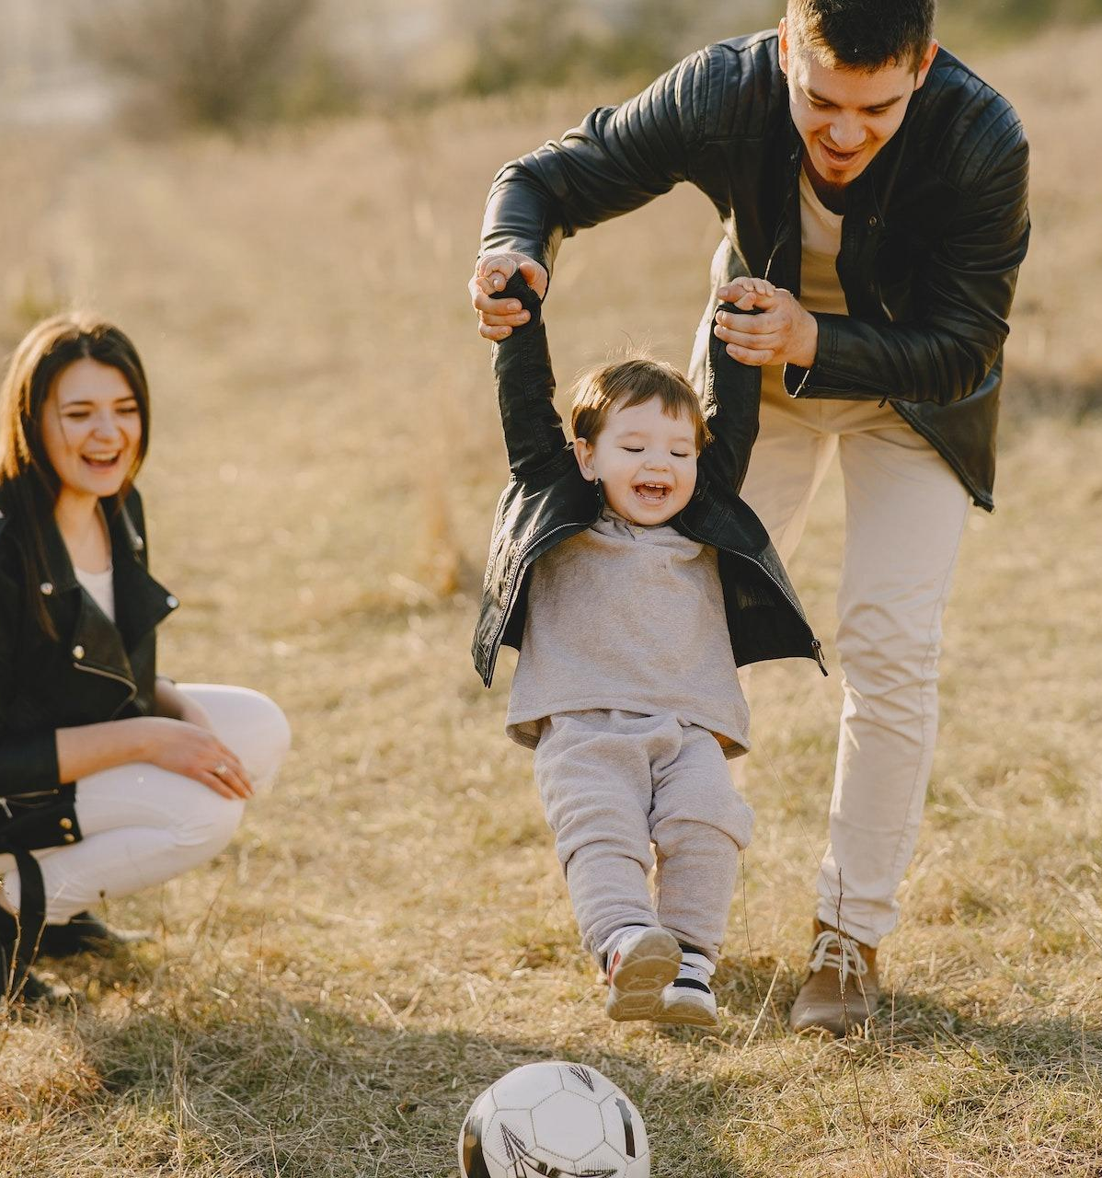
10 strategier til at bekæmpe digital overbelastning
4.Opret teknologifrie zoner:Udpeg bestemte områder i dit hjem som teknologifrie zoner, såsom middagsbordet eller soveværelser. Dette hjælper med at skabe grænser og tilskynder til ansigt-til-ansigt interaktioner og familiebinding uden distraktion af skærme.
5.Deltag i kvalitetstid med familien:Planlæg regelmæssige familieaktiviteter, der ikke involverer skærme. Dette kan omfatte familieudflugter, spilleaftener, madlavning sammen eller gå ture. Disse aktiviteter hjælper med at skabe forbindelser, fremme sund kommunikation og reducere afhængigheden af ​​digitale enheder.
6.Opmuntre offline hobbyer og interesser:Opmuntr dine børn til at udvikle offline hobbyer og interesser, som de kan forfølge uden for det digitale område. Dette kan omfatte at læse bøger, spille musikinstrumenter, engagere sig i kunst og håndværk eller udforske naturen. Hjælp dem med at opdage aktiviteter, de nyder, og støtte deres involvering i disse sysler.
7.Fremme digitale færdigheder og ansvarlig onlineadfærd:Lær dine børn om vigtigheden af ​​ansvarlig onlineadfærd, såsom at være opmærksom på privatlivets fred, undgå cybermobning og kritisk evaluering af onlineoplysninger. Tilskynd dem til at bruge teknologi til læring, kreativitet og tilknytning til andre på positive måder.

Slide 13
10 strategier til at bekæmpe digital overbelastning
8.Brug forældrekontrol og overvågningsværktøjer:Udnyt forældrekontrolfunktioner og overvågningsværktøjer, der er tilgængelige på enheder, apps og webbrowsere. Disse værktøjer kan hjælpe dig med at administrere og begrænse dit barns adgang til bestemte websteder eller apps, indstille tidsbegrænsninger og overvåge deres onlineaktiviteter.
9.Opmuntre offline sociale interaktioner:Hjælp dine børn med at opbygge og vedligeholde offline-relationer ved at opmuntre til ansigt-til-ansigt sociale interaktioner. Arranger legeaftaler, tilskynd til deltagelse i gruppeaktiviteter eller klubber, og støt muligheder for, at dine børn kan interagere med deres jævnaldrende personligt.
10.Kommuniker åbent:Oprethold åbne kommunikationslinjer med dine børn om deres digitale oplevelser. Tilskynd dem til at dele deres bekymringer, udfordringer og erfaringer online. Lær dem om onlinesikkerhed, tag fat i eventuelle problemer, de måtte støde på, og guide dem til, hvordan de håndterer digital overbelastning effektivt.
Husk, at hvert barn er unikt, så det er vigtigt at tilpasse disse strategier, så de passer til dit barns alder, modenhedsniveau og individuelle behov. Ved at fremme en sund balance mellem den digitale og offline verden kan du hjælpe dine børn med at bekæmpe digital overbelastning og udvikle sunde digitale vaner.

Slide 14
Slut på modul
Tak, fordi du læste modul 4, og vi håber, du nød det og lærte nogle nyttige oplysninger. Dette modul er en del af Surviving Digital Training Course, du kan finde resten af ​​modulerne på vores hjemmeside. Sørg for at holde dig opdateret om projektet ved at følge os på vores sociale mediekanaler!
www.survivingdigital.eu

